Slide 1

Klimawissen, Klimapolitik und der Wettbewerb der Wissensansprüche
Hans von Storch
12. Mai 2026, Helmholtz Zentrum hereon, Teltow
Notes:
Zusammenfassung:
Die Perspektive eines menschgemachten Klimawandels beherrscht im "Westen" den öffentlichen Diskurs und die politische Willensbildung über Maßnahmen zur Begrenzung oder Beendigung dieses Wandels. Im Vortrag wird zunächst das Konzept dieses Klimawandels skizziert, der empirische Befund hinter der Feststellung, dass sich das Klima ändert und die Deutung, dass dies auf die menschliche Freisetzung von Treibhausgasen zurückzuführen ist, erörtert und schließlich die möglichen gesellschaftlichen Reaktionen (Minderung /Anpassung) besprochen. Für die politische Willensbildung ist entscheidend, welche Wissensansprüche sich am "Markt des Wissens" durchsetzen, wobei fraglich ist, wieweit sich die wissenschaftliche Deutung diese Konkurrenz gewinnt.

Slide 2





Hans von Storch
Klimaforscher seit 1971
Spezialgebiet: Küstenklima, also Windstürme, Sturmfluten, Seegang, Nordsee, Ostsee, Nordatlantik, chinesische Randmeere; Klimastatistik, Modellierung
Emeritus Direktor des Instituts für Küstenforschung des Helmholtz-Zentrums Geesthacht
Mitglied der naturwissenschaftlichen und der sozialwissenschaftlichen Fakultäten der Universität Hamburg
Gastprofessor an der Ozean-Universität von China in Qingdao
Leitauthor vom 3. und 5. Sachstandsbericht des IPCC
Bundesverdienstkreuz 1. Klasse
Mitarbeiter von Klaus Hasselmann
OHNE JEDEN BEZUG ZU CHEMIE UND TECHNIK

Slide 3

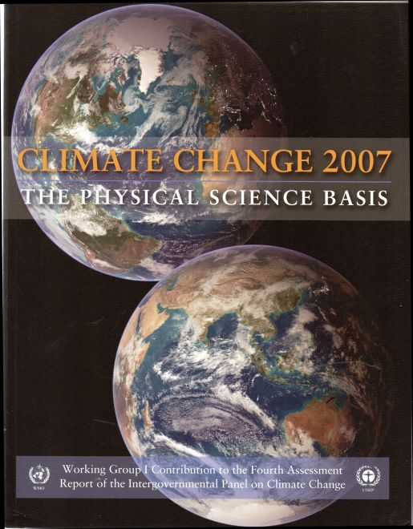
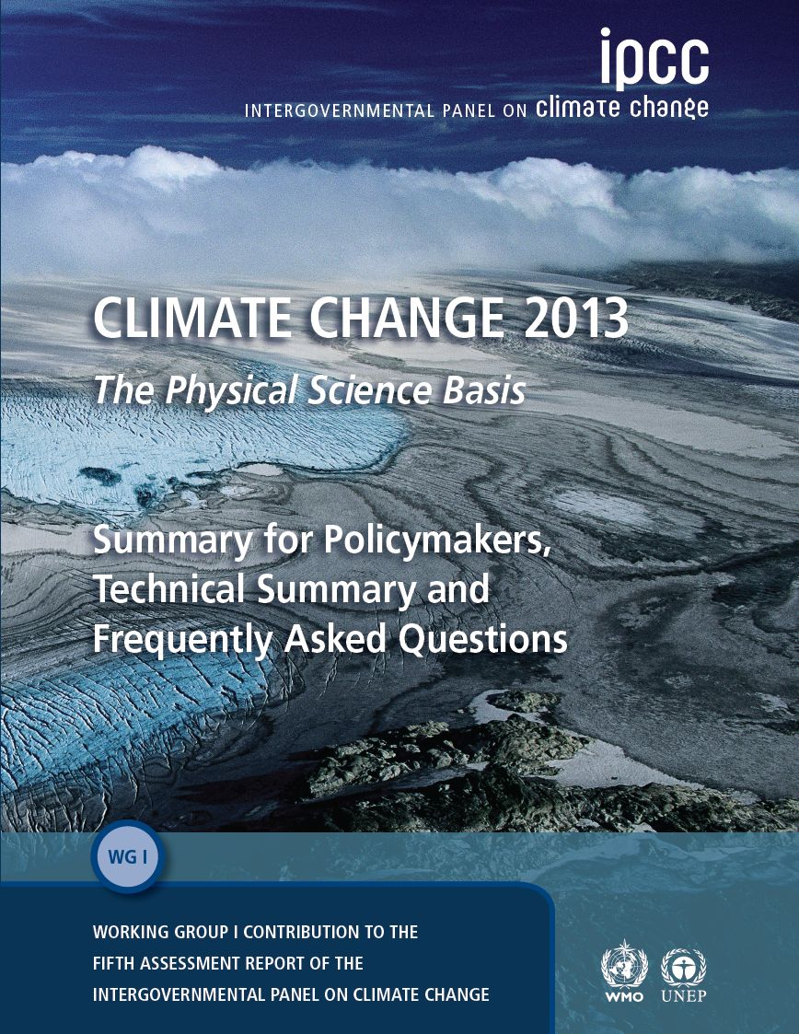
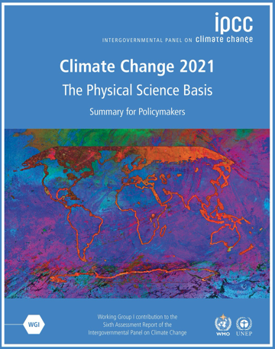
Klimawandel ist weitgehend menschgemacht
Die IPCC (“Klimarat der UNO”) Berichte stellen das gegenwärtige Wissen über Klima, Klimadynamik, Klimawandel und Klimawirkung zusammen. Dieses Wissen wird synthetisiert aus wissenschaftlich legitimen Veröffentlichungen, insbesondere wissenschaftlichen Zeitschriften.
Aussagen im Rahmen des IPCC-Prozesses qualitätsgesichert.
Aussagen teilweise durch eigene Arbeiten bestätigt.
Das Klima ändert sich hin zu wärmeren Bedingungen, global aber auch lokal.
Die Geschwindigkeit dieser Änderung liegt nicht im Rahmen der natürlichen Schwankungen („Detektion“), muss also zumindest teilweise durch externe Faktoren verursacht sein.
Im Rahmen unseres derzeitigen Wissens können wir diesen Wandel nur erklären, wenn wir die sich derzeit ständig erhöhenden Treibhausgaskonzentrationen in der Atmosphäre als dominante Ursache ansetzen („Attribution“).
Die Erhöhung der Konzentration von Treibhausgasen ist auf die anhaltende Freisetzung dieser Substanzen durch menschliches Tun zurückzuführen. Sie kann daher prinzipiell gesteuert werden.
Der letzte umfassende IPCC Bericht von 2021 ist der sechste („AR6“). – Die Szenarien für die möglichen zukünftigen Entwicklungen haben sich nicht wesentlich gegenüber jenen in früheren Berichten verändert – abgesehen von der Einschätzung zum Meeresspiegelanstieg. Aber viele Details sind hinzugekommen.
3

Slide 4
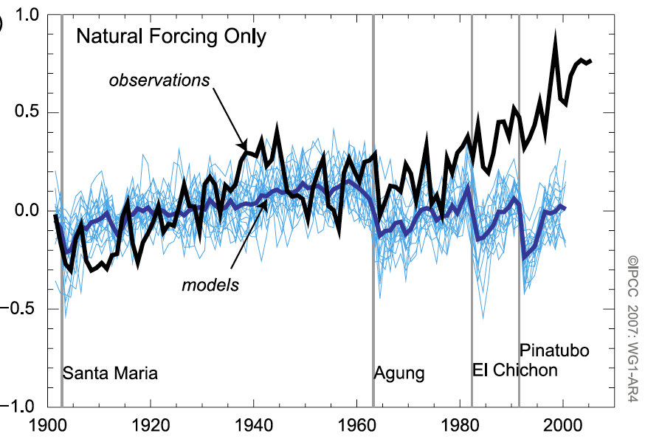
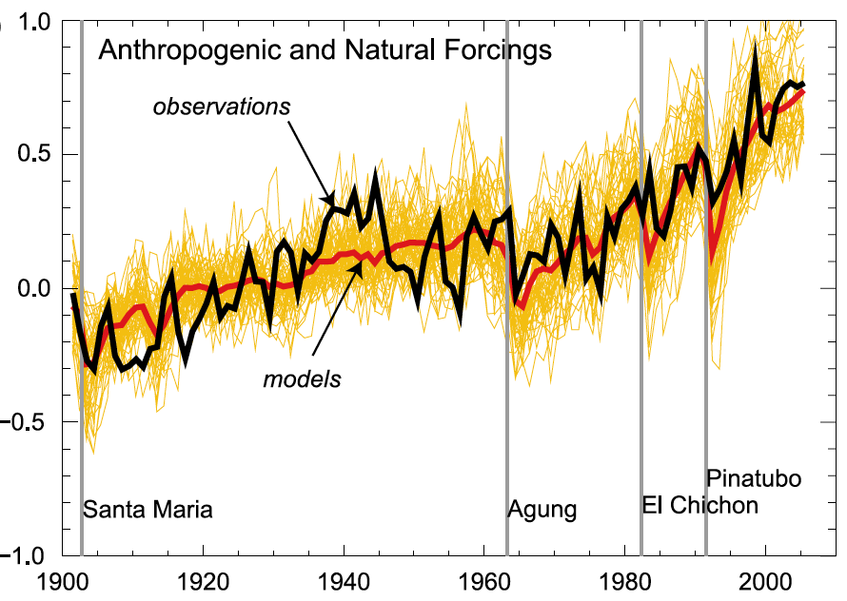
Dekonstruktion der Klimaschwankungen seit 1900
°C
Simulationen ohne menschliche Einflüsse
Simulationen mit menschlichen Einflüssen
im Vergleich zur historischen Entwicklung (globale Mitteltemperatur relativ zum Mittelwert 1900-1960)
Notes:
4

Slide 5
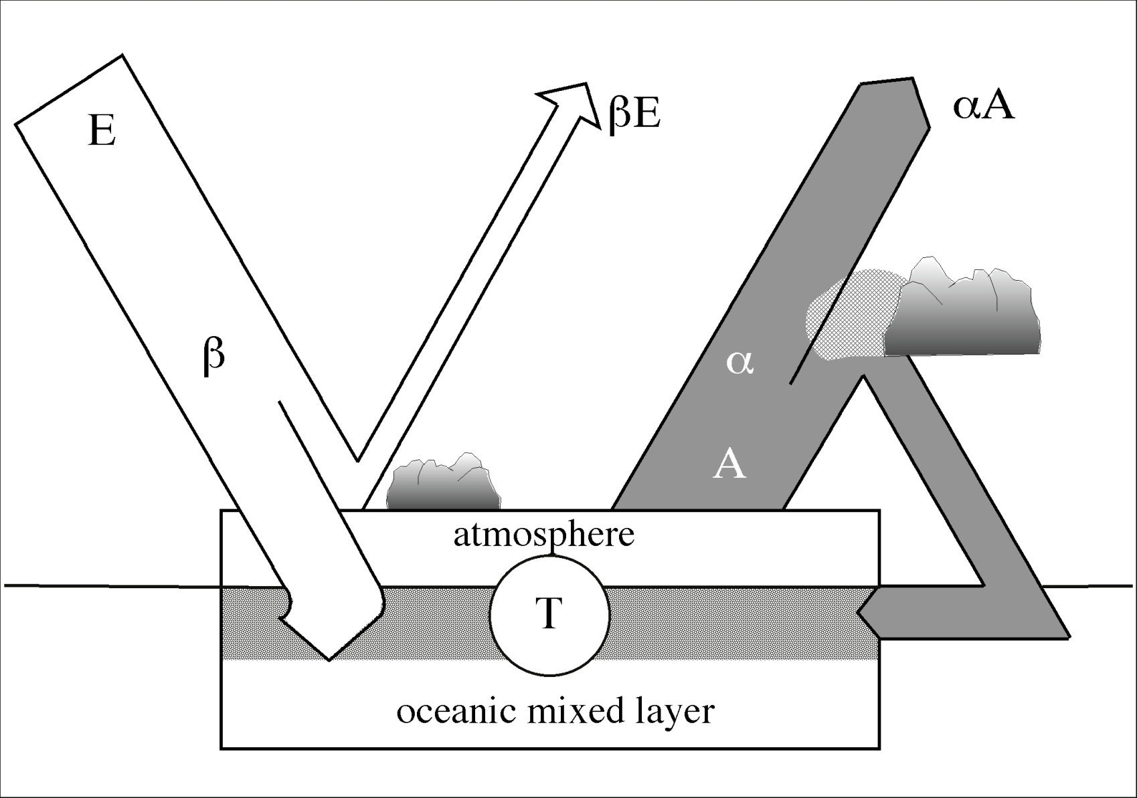
Strahlungshaushalt der Atmosphäre
E = β E + α A
Mit β = Albedo
α = Transmissivität
E = Kurzwellige Einstrahlung der Sonne
A = Langwellige Wärmestrahlung = σT⁴
Gleichgewicht
ohne Atmosphäre α=1, β = 0 : T_{eq} = - 4°C
mit gegenwärtiger α=0.64, β = 0.30 : Atmosphäre T_{eq} = +15°C

Slide 6
Globale Aspekte
Klimawandel wirkt zusammen mit anderen Änderungen (z.B. veränderte Aerosollast, Urbanisierung; sonstige lokale Veränderungen). Bei vielen Veränderungen in Risiken und Extremen sind „andere“ Faktoren dominant (z.B. oft bei Überschwemmungen, Sturmschäden).
Im öffentlichen Diskurs wird dagegen bisweilen unkritisch jene Erklärung gewählt, die am besten in eine politische Agenda passt.
Der Klimawandel entfaltet sich weiter – in Bezug auf Temperaturen könnte es per 2100 zum Stillstand kommen, in Bezug auf Meeresspiegel erst später.
Wegen der natürlichen Variabilität ist diese Erwärmung nicht gleichmäßig; sie geht manchmal schneller, manchmal langsamer vonstatten.
Alle Szenarien, die eine Stabilisierung bei 1.5º oder 2º beschreiben, gehen von negativen Emissionen ab spätestens ca. 2050 aus.
Der Meeresspiegel steigt. Die Eisschilde (Antarktis, Grönland) verlieren Masse (Wasser).
Meereis in der Arktis vermindert sich deutlich; ebenfalls Meereis in Randmeeren.
Stürme im Nordatlantik/Europa haben sich bisher nicht über das Normale hinaus verändert.
Jahresgang des Abflüsse von Flüssen in mittleren und hohen Breiten verändert sich.
Marine und terristrische Ökosysteme: Artenspektra verändern sich
Phänologische Abfolgen verfrühen sich.

Slide 7
Ungeklärte Fragen
Geschwindigkeit des Anstieges des Meeresspiegels (Eisschilde sind beteiligt, und das Wissen über ihr Verhalten ist begrenzt)
Es ist plausibel, dass Starkniederschläge zunehmen und weiter zunehmen werden, aber die Intensität der Änderung ist noch unklar.
Die regionalen Muster der Niederschläge werden sich ändern; wann und wie ist aber noch unklar.
Tropische Wirbelstürme – zeigen bisher kein klares Bild.
Sonstige Wirkungen auf marine und terrestrische Ökosystems.
Kipppunkte: hochspekulative, akademisch interessante Konzepte, deren Realität im Klimageschehen der historischen Vergangenheit und absehbaren Zukunft weniger realistisch erscheint (IPCC).
Kipppunkte: politisch hochwirksam.
Wirkung auf menschliche Gesundheit. (frühere Malaria in Niederlanden)
Migration

Slide 8
Verschärfung der meteorologischen Extreme?
Nachgewiesene („detected and attributed“) und plausible (robustes Element in Klimaänderungsszenarien) Folgen des Klimawandels:
(N) Hitzewellen werden stärker und dauern länger an.
(P) Im Gefolge: Dürren
(P) Weniger Kältewellen
(P) Stärkere Starkniederschläge
Oft in der öffentlichen Debatte dem Klimawandel zugeschrieben, ohne dass es dafür eine robuste wissenschaftliche Basis gibt:
Stärke und Häufigkeit von Windstürme in mittleren Breiten und in den Tropen
Tornadoes
In der öffentlichen Kommunikation wird oft summarisch behauptet, „die Klimaextreme“ würden sich verschärfen. Einige Extreme verschärfen sich, andere mildern sie sich ab, und bei weiteren ist die Perspektive unklar. Man muss im Einzelfall prüfen.

Slide 9
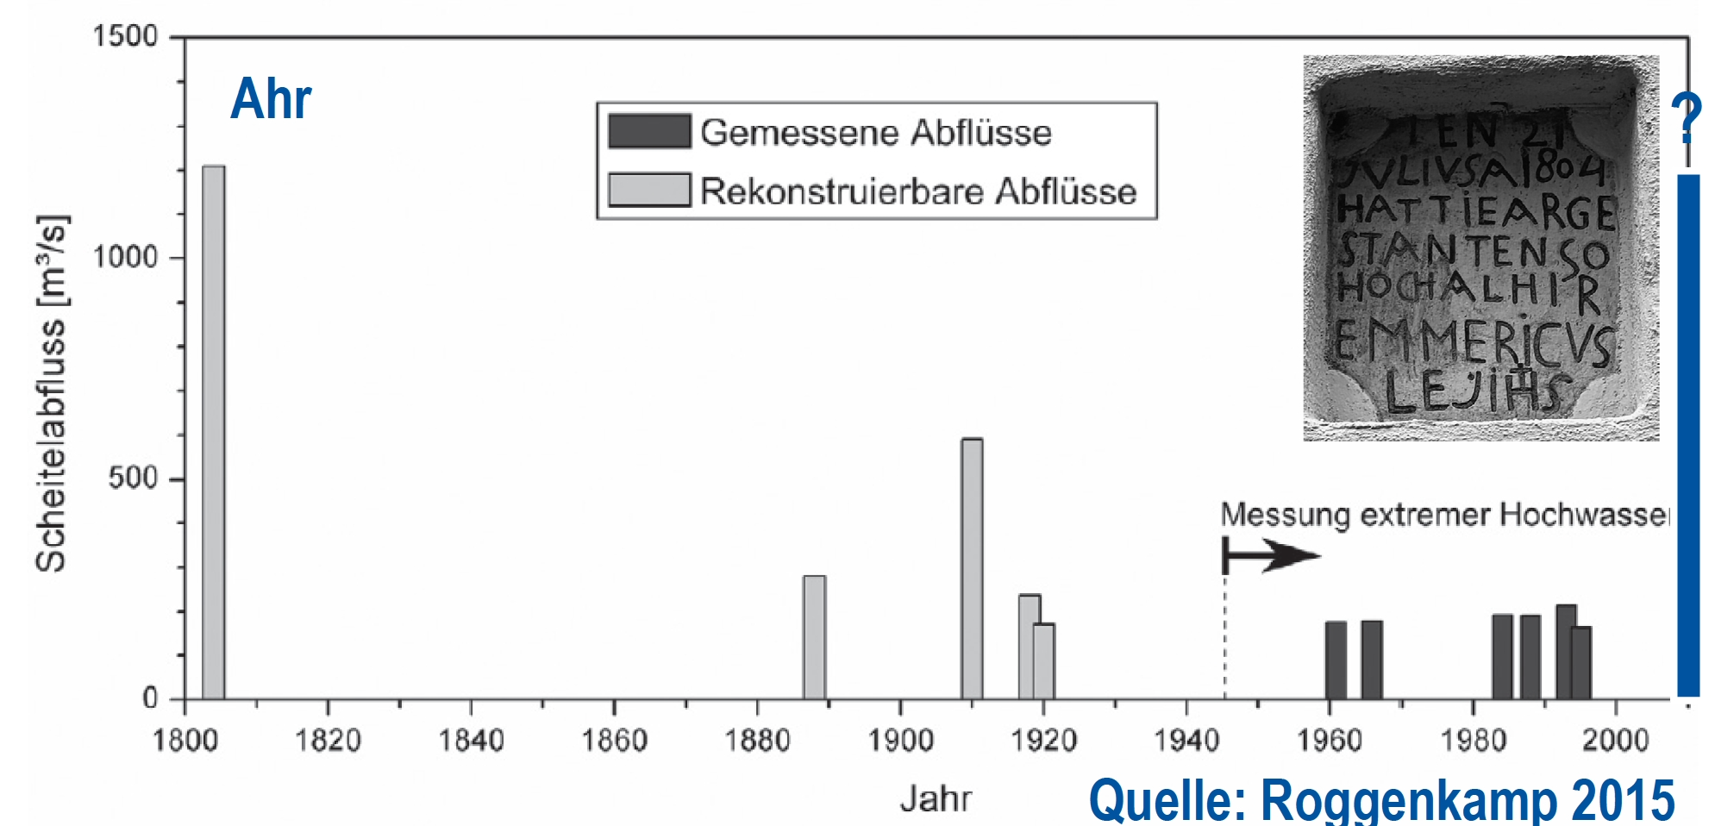
Die „Jahrhundertflut“ an der Ahr in 2021
In der Öffentlichkeit dargestellt als klar dem Klimawandel geschuldet.
In den Klimaänderungsszenarien des IPCC wird durchaus erwartet, dass die Intensität von Starkniederschlagsereignissen zunehmen wird – aber die empirische Evidenz für normale Schwankungen überschreitende Veränderung ist noch schwach.
Eine „event-attribution“ Studie zur Ahr-Flut demonstriert, dass die Niederschläge in der Tat aufgrund der schon eingetretenen Klimaänderungen stärker ausgefallen sind - das heißt aber nicht, dass das die Schäden vor Ort selbst vor allem durch dem Klimawandel zu erklären ist.
Das Ereignis ist nicht historisch neuartig, sondern ist vergleichbar zu ähnlichen Ereignissen in 1910 und 1804.
Roggenkamp und Herget, 2015: Historische Hochwasser der Ahr. Die Rekonstruktion von Scheitelabflüssen ausgewählter Ahr-Hochwasser, Heimatjahrbuch Kreis Ahrweiler 2015
Neben dem erheblichen Niederschlag scheint eine fehlerhafte Raumplanung und ein mangelhafter Katastrophenschutz für den Umfang der Schäden verantwortlich gewesen zu sein.

Slide 10
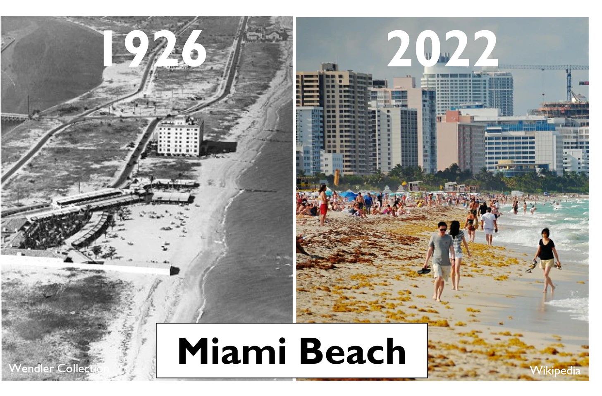
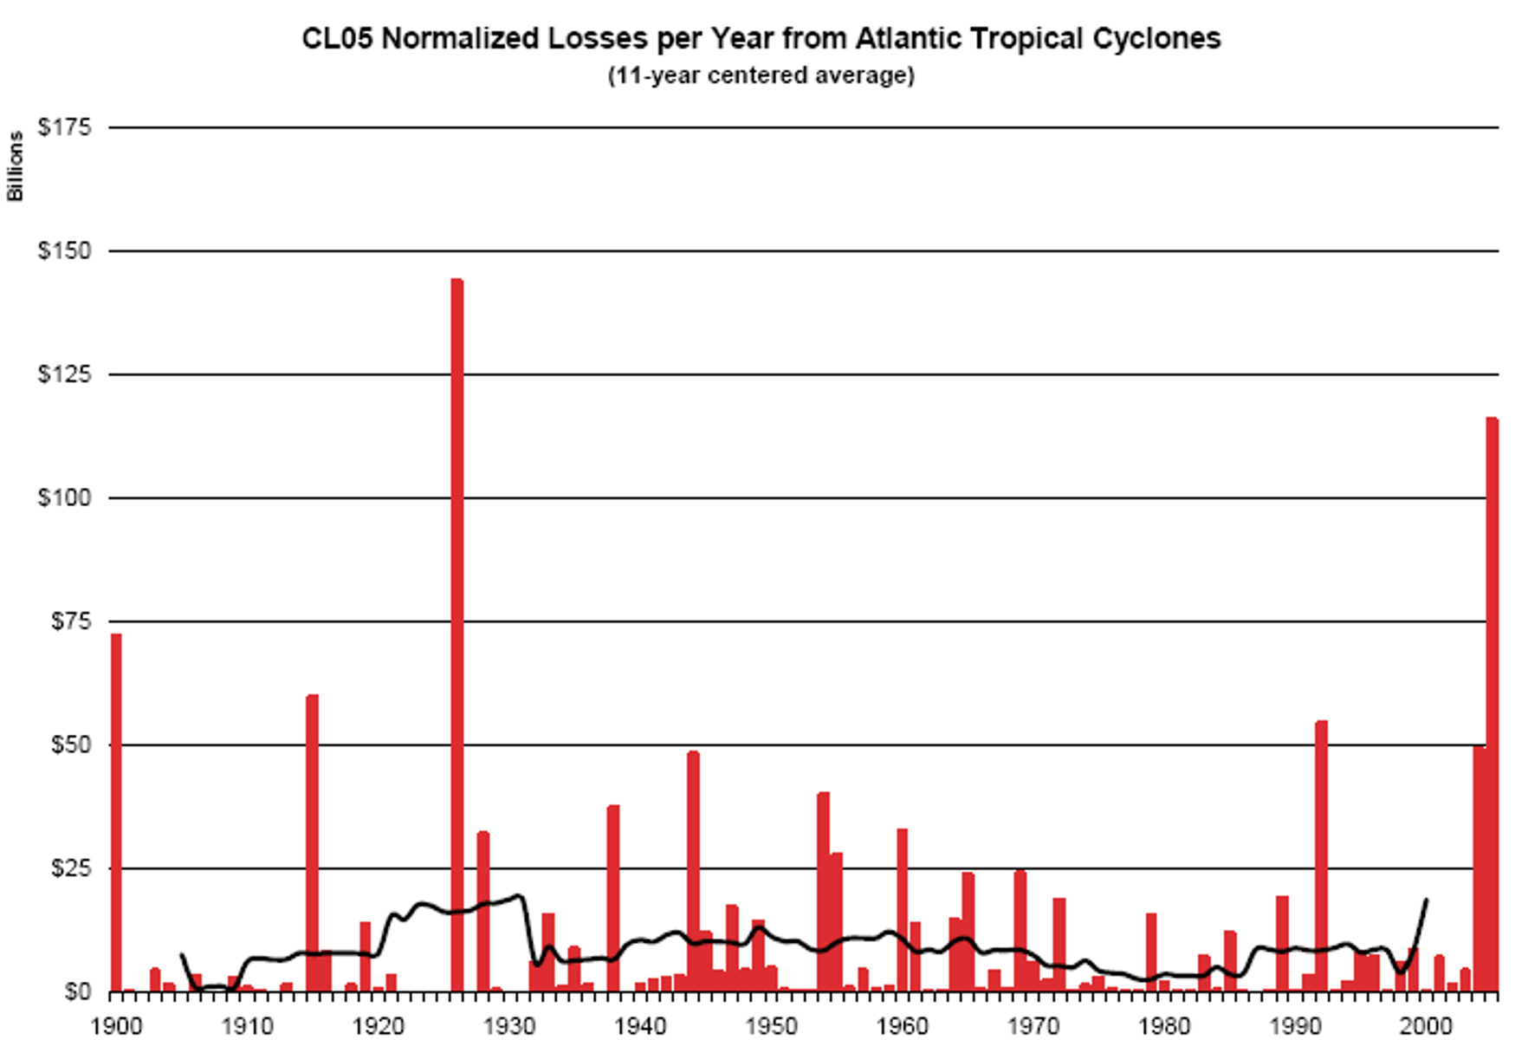
Kann man dem massiven Zuwachs an Schäden durch extreme Wetterereignisse dem Klimawandel zuschreiben?
Schäden durch Atlantische Hurrikane an der US-Küste
Abschätzung des Schadens für den Fall, dass die Dichte der Bevölkerung und die wirtschaftlichen Werte längs der US-Küste in der ganzen Zeit dem Niveau von 2005 entsprochen hätten. Die wirksamste Erklärung für den Anstieg der Schäden ist die wirtschaftlich-soziale Entwicklung, nicht der Klimawandel.
Pielke, Jr., R.A., Gratz, J., Landsea, C.W., Collins, D., Saunders, M., and Musulin, R., 2008. Normalized Hurricane Damages in the United States: 1900-2005. Natural Hazards Review

Slide 11
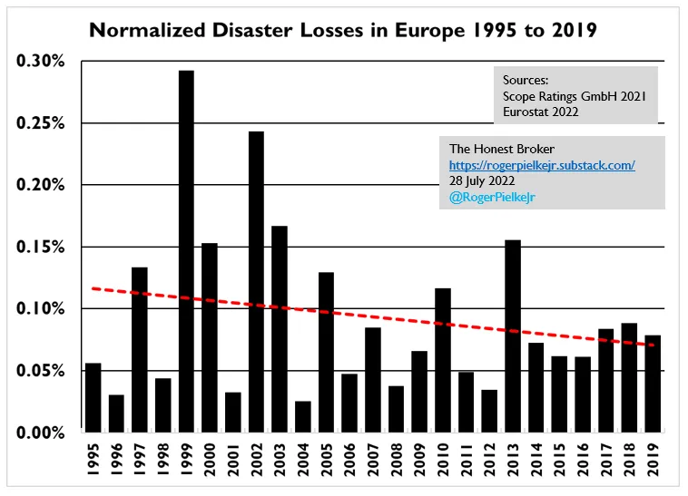
Um Schadensanstiege als Proxies für Klimawandel deuten zu können …
%GDP
… müssen die Schadenzahlen „normalisiert“ werden, d.h. nicht nur die Inflation berücksichtigt werden sondern auch die Veränderung der Dichte der Bevölkerung und die Veränderung wirtschaftlicher Werte im betroffenen Gebiet herausgerechnet werden.
Dies bedeutet, dass erheblich angestiegene Schäden ggfs vor allem auf das wirtschaftliche Wachstum in der Region zurückzuführen ist.
Pielke, R., 2022: Making Sense of Trends in Disaster Losses, https://rogerpielkejr.substack.com/p/making-sense-of-trends-in-disaster-ced

Slide 12
Optionen
Politischer Beschluss zur globalen Klimakrise:
Minderungen der globalen Netto-Emissionen, so dass der Anstieg der globalen Mitteltemperatur bis zum Ende des 21. Jahrhunderts durchgehend unter 2º verbleibt, wenn möglich nicht mehr als 1.5º
Die Begrenzung des Klimawandel ist eine globale, quantitative Herausforderungen. Die entscheidende Frage ist jene nach der Wirksamkeit, nach der Menge an vermiedenen Emissionen.
Gerechtigkeit ist für den Klimawandel und seine Begrenzung ohne Bedeutung. Sie ist ein legitimer politischer Aspekt, steht aber ggfs. der Wirksamkeit der Klimapolitik im Wege.
Minderung der Emissionen weltweit – wesentlicher Teil des Pariser Abkommens, wiewohl meist verkürzt auf nationale Minderungen
Erhöhung der negativen Emissionen – wesentlicher, aber kaum beachteter Teil des Pariser Abkommens
Änderung des Strahlungshaushalts der Erde (Geoengineering) – vermutlich nicht praktikabel
Anpassung an nicht vermiedene Klimaänderungen – in der Öffentlichkeit kaum thematisiert, aber Gegenstand aktiver Maßnahmen.

Slide 13
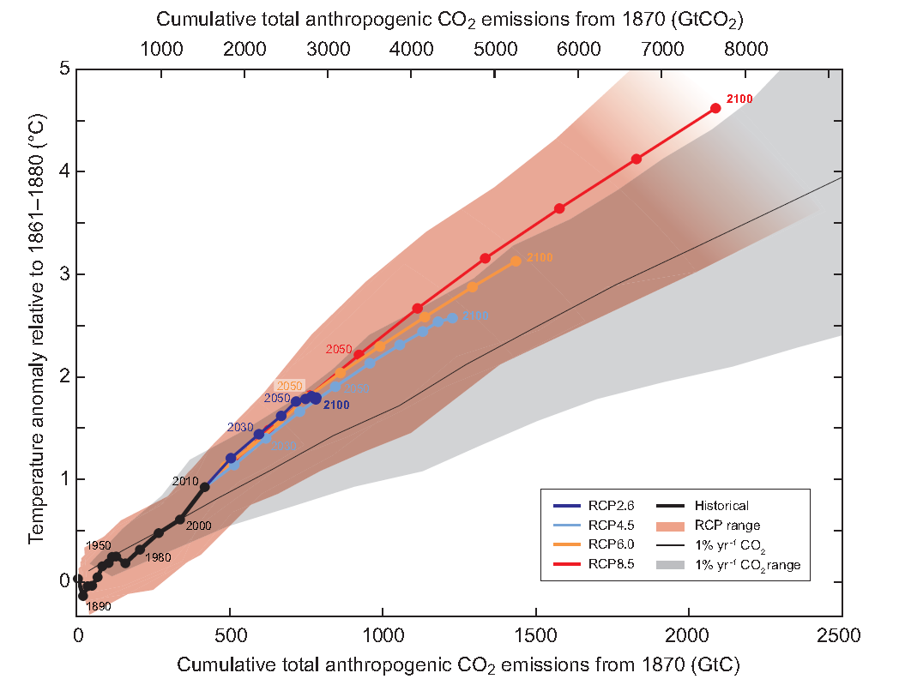
Emissionen
Der langfristige Anstieg der Temperaturen ist in erster Näherung proportional zur Summe der Gesamtemissionen (Budgetansatz).
IPCC, AR5, 2013

Slide 14
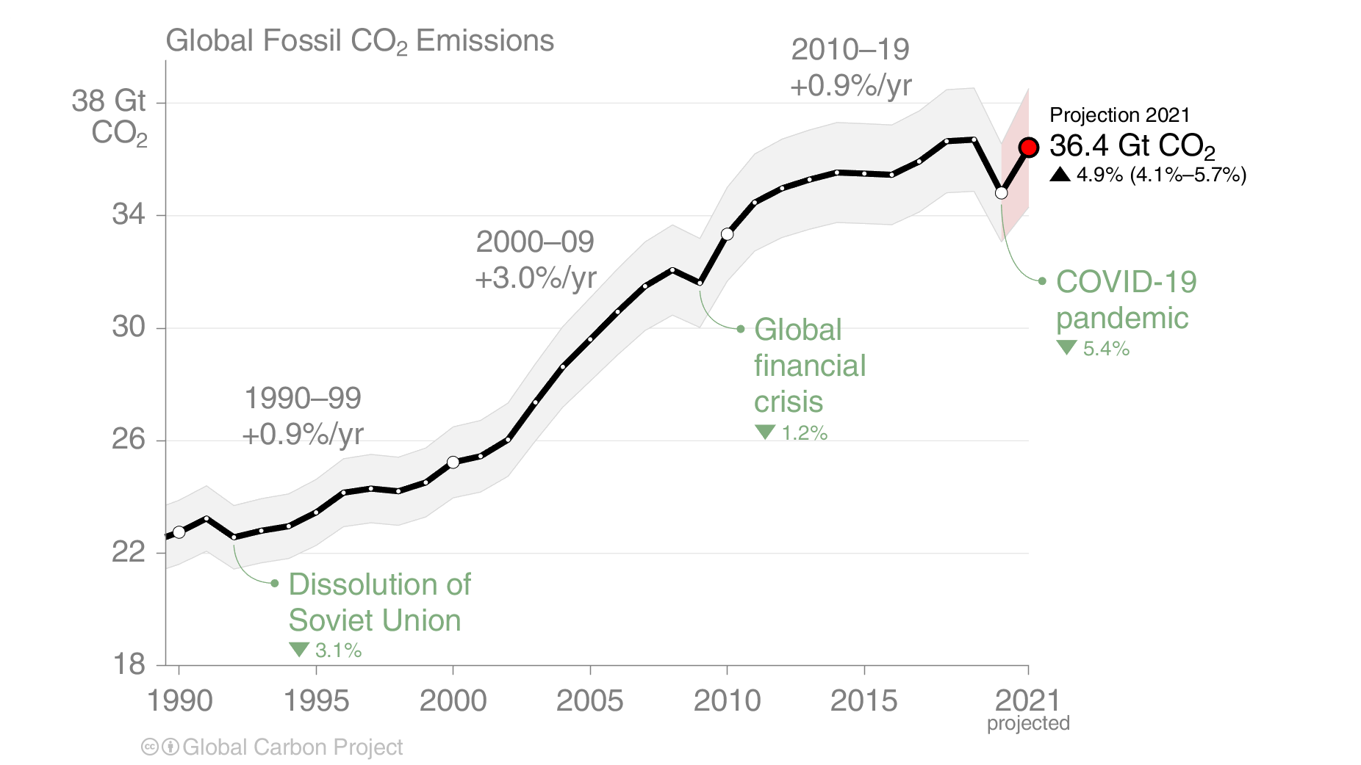

Emissionen
Global fossil CO₂ emissions: 34.8 ± 2 GtCO₂ in 2020, 53% over 1990 Projection for 2021: 36.4 ± 2 GtCO₂, 4.9% [4.1%–5.7%] higher than 2020
Die Konzentration von CO₂ in der Atmosphäre ist von ca. 280 ppm auf 410 ppm angestiegen aufgrund der menschlichen Freisetzung von Treibhausgasen. Diese Konzentrationen sind absolut klein, aber mit großer Wirkung verbunden.
Dieser Anstieg ist verursacht durch ständig ansteigende menschliche Emissionen.
Die Konzentration wird erst dann nicht mehr ansteigen, wenn die menschlichen Emissionen zum Ende kommen.
The Global Carbon Budget projects 38.1 billion tonnes of fossil carbon dioxide emissions for 2025.
The 2021 projection is based on preliminary data and modelling. Source: Friedlingstein et al 2021; Global Carbon Project 2021

Slide 15
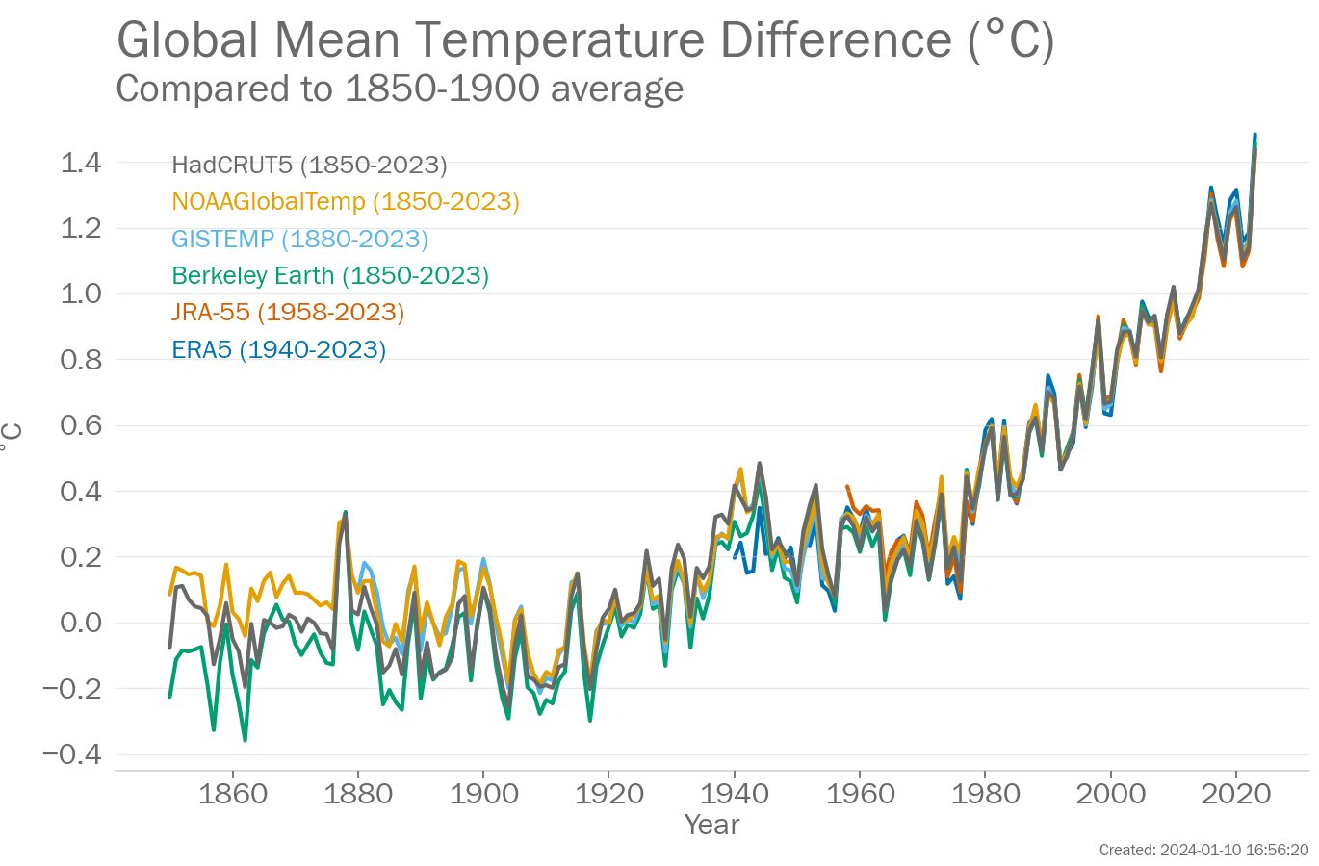
https://wmo.int/media/news/wmo-confirms-2023-smashes-global-temperature-record

Slide 16
Klimapolitik als globale Herausforderung
SZENARIEN zur Entwicklung der Emissionen von Treibhausgasen im 21. Jahrhundert
International ist verabredet worden, dass der Klimawandel so beschränkt werden soll, dass die Maßzahl “globale Mitteltemperatur” deutlich unter dem Wert von 2º verbleibt. Deutschland (und die EU) hat sich dies Ziel zu eigen gemacht. Dies ist ein politischer Beschluss.
Um dies Ziel zu erreichen, müssen überall ALLE Emissionen von Treibhausgasen, also insbesondere von CO₂, zu einem Ende kommen bis ca. 2050. Dies kann im geringeren Maße durch „negative Emissionen“ aufgefangen werden, also etwa durch Aufforstung.
Policy Maker Summary of IPCC Report on Global warming of 1.5C

Slide 17
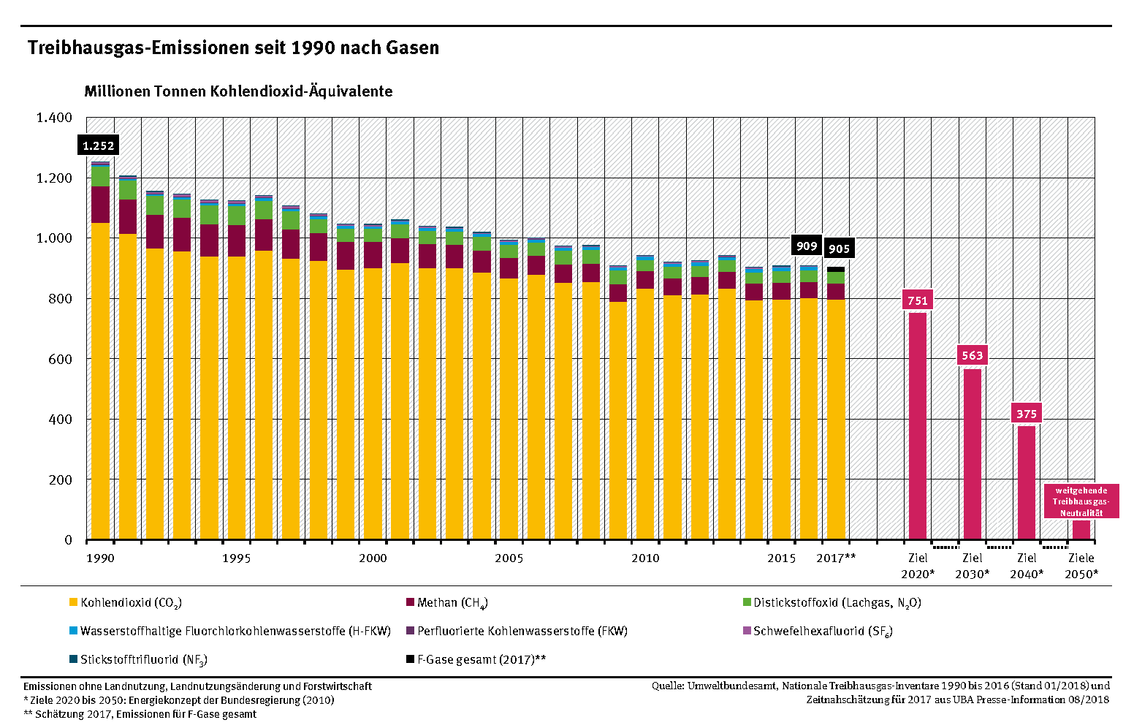
Klimawandel als nationale Herausforderung
Deutschland emittiert derzeit 0.8 Gt CO2 pro Jahr. Die EU steht für weniger als 4 Gt CO2 pro Jahr. Die Weltemissionen belaufen sich auf ca. 35-40 GtCO2 pro Jahr.
Deutschland (und die EU) verantworten einen größeren Anteil an den globalen Emissionen, weil ein Teil der konsumbedingten Emissionen ins Ausland verlagert wurde.
Ein sofortiges Einstellen aller Emissionen in Deutschland hätte also nur einen geringen, fast vernachlässigbaren direkten Effekt.
Einen wirksamen globalen Beitrag kann Deutschland (EU) leisten, wenn wirtschaftlich attraktive Methoden zur Minderung/Beendigung der globalen Emissionen von derzeit 35-40 GtCO2/Jahr entwickelt werden.
Moralische Ansprüche sind weitgehend wertlos im „Rest der Welt“. Vielmehr geht es um wirtschaftliche Attraktivität.
Siehe auch:
von Storch, H., 2022: Climate Change in the attention arena of the middle class. In: Siegmann, A.H. (Ed.) Climate of the Middle - Understanding Climate Change as a Common Challenge, Springer Publisher, ISBN: 978-3-030-85321-1; 73-91

Slide 18
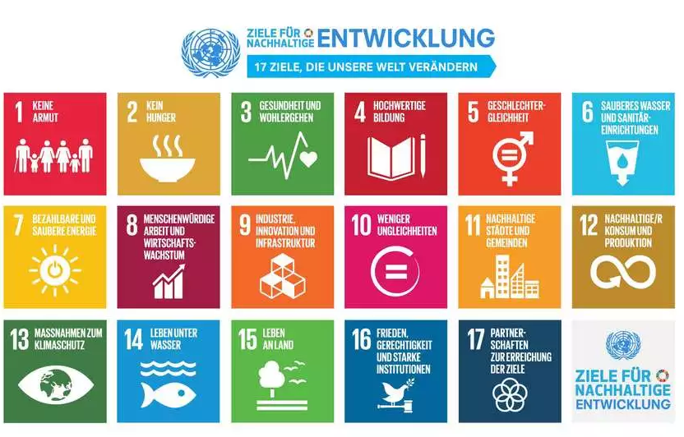
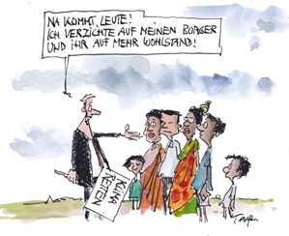
SPON, 13.9.2019
Die Hervorhebung des Klimaproblems als das wichtigste globale Problem beinhaltet eine Abwertung der Wichtigkeit der anderen UN-Millenniumsziele
Der “Westen“ weiß es besser und sieht sich berechtigt, wenn nicht verpflichtet, den „Rest der Welt“ entsprechend zu erziehen - eine Form von Neokolonialismus

Slide 19
Anpassung
Unabhängig ob das Dekarbonisierungsziel erreicht wird, ergibt sich die Notwendigkeit der Anpassung an nicht vermiedene Klimaänderungen und gegenwärtige Extremereignisse.
Anpassung ist auch eine globale Herausforderung, die aber Sektor- und Regionen-spezifisch ist.
Die Anpassung hat in der öffentlichen Wahrnehmung den Geruch des Defätismus, der Verwaltung des „Scheiterns der Moral“.
Tatsächlich gibt es zahlreiche auch sehr konkrete Überlegungen zur Anpassung im regionalen Rahmen insbesondere in Behörden, die aber öffentlich kaum thematisiert werden. Siehe auch „Klimaanpassungsgesetz“ (KANG).

Slide 20
Entscheidungen zur Anpassung unterliegen einer Reihe von Veränderungen:
Was wird sich in Zukunft ändern?
Der geophysikalische Zustand, an den es sich anzupassen gilt. Beispiel Meeresspiegelanstieg: wir wissen, er wird ansteigen, aber die Geschwindigkeit unterliegt erheblicher Unsicherheit.
Das Wissen über die Dynamik und die Erwartungen zukünftiger Änderungen des geophysikalischen Zustands., Meeresspiegelanstieg: Derzeit ist die Unsicherheit erheblich, diese wird aber in Zukunft abnehmen.
Technisch-logistische Optionen der Anpassung. Meeresspiegelanstieg: das Spektrum an Optionen wird sich vergrößern, sofern gegenwärtig verfügbare Optionen nicht obsolet werden durch anderweitige Nutzung.
Soziale Präferenzen und Bedarfe: Meeresspiegelanstieg: Die Präferenzen werden sich ändern, aber es ist nicht bekannt wie und wann.

Slide 21
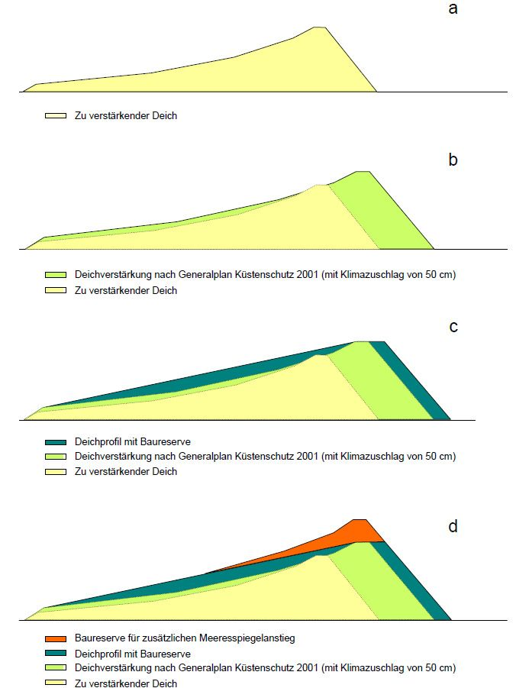
Beispiel: Anpassung an der Küste
Anpassung der Schutzmaßnahmen für die gegenwärtige und in den kommenden Jahren erwartete Gefährdung
Potential zur weiteren Verbesserung der Schutzmaßnahmen
Schleswig-Holsteinischer Klimadeich; ©LKN

Slide 22
Planung von Anpassungsmaßnahmen
Die Zeitdimension ist ein signifikanter Faktor bei der Prüfung der Eignung von anpassender Planung. Zu einem späteren Zeitpunkt wird das Wissen über die Herausforderungen robuster sein, es wird mehr Optionen geben und die gesellschaftlichen Präferenzen werden stabiler sein.
Daher sollten Entscheidungen über Anpassung und Details möglichst spät gefällt werden, sofern Sicherheit und andere wesentliche Aspekte davon nicht berührt sind.
Die Planung von Modernisierung sollte so geschehen, dass zukünftige weitere Anpassungen für unerwartete Entwicklungen nicht verunmöglicht werden.
Der Bau von Infrastruktur sollte so geplant werden, dass sie Sinn machen in Kontext unsicherer Erwartungen vom zukünftigem Klimawandel.
Für die Planung sollte ein expliziter Zeithorizont für die Nutzungsdauer neuer Infrastruktur angesetzt werden. Dies hängt ab von der Art der Infrastruktur.
Fortsetzung bzw. Installation von Überwachung des geophysikalischen Wandels.
Abschätzung von Grenzen des möglich gehaltenen, zeitabhängigen zukünftigen Wandels.

Slide 23
Allgemein: Was der “Einzelne” tun kann
“Klimaschutz”: - Auf die Wirksamkeit der Maßnahmen für den Klimaschutz auf globaler Ebene achten. - “Mondflugziel” a la Kennedy: wirksame konkrete Ziele für 2030 (Prozeßwärme in der chemischen Industrie; Heizen und Kühlen elektrifizieren) über „Klimasoli“ für sozial Starke realisieren. - Anwendung der „Notstandslogik“ bei Planung und Durchführung von Maßnahmen zur Erreichung der Dekarbonisierung – etwa Strom- und Bahntrassen. Verzicht auf St. Florians Hilfe. - Bereitschaft, unfertige Technologien zur Anwendungsreife zu bringen (Versuchskaninchen, s. Energiesparlampen, Elektroautos)
Anpassung an derzeitige und zukünftige Risiken - Modernisierung planen und durchführen, so dass Gefährdungen gemindert werden. - Internationale Solidarität (z.B. via Klimasoli)
Symbolische Akte schaden nicht, sofern sie nicht dazu führen, dass Menschen glauben, dass es damit getan sei, und sofern es keine signifikanten Kollateralschäden gibt. (z.B. Einschränkungen der demokratischen Willensbildung oder des Minderheitenschutzes)

Slide 24

Wissenschaft und Klimapolitik

Slide 25
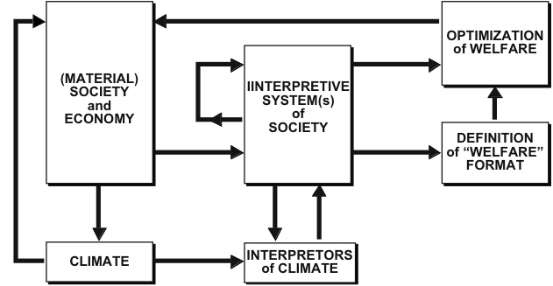
policies
Interaktion zwischen Gesellschaft (Öffentlichkeit, Politik, Wirtschaft, Medien) und Wissenschaft
mitigation, adaptation costs
In welchem Maße ist Wissenschaft autonom von der Gesellschaft, und wie sehr ist die Gesellschaft auf Wissenschaft angewiesen?
Welche Art von Wissenschaft wünscht sich die Gesellschaft? Welche Rolle soll sie spielen? Soll sie beispielsweise eine Art staatlich unterstütztes Greenpeace oder Burschenschaft sein? Oder ein „ehrlichen Vermittler“ (honest broker)?

Slide 26
Wissensmarkt
“Wissen” – Basis für zielgerichtetem Handeln, nicht notwendig mit “Wahrheit verbunden”, aber generell nur zeitlich begrenzt” beste Erklärung”.
Die Interaktion zwischen Wissenschaft, Politik und Öffentlichkeit ist kein Fall von „Wissen spricht zu Macht“.
Das Problem liegt nicht darin, dass die Öffentlichkeit dumm oder ungebildet wäre. Das “gap model“, wonach Menschen das Problem nur nicht verstünden und bei richtiger Belehrung schon die richtigen Schlüsse ziehen würden, ist falsch.
Das eigentliche Problem ist, dass wissenschaftliches Wissen auf dem „Wissensmarkt“ mit anderen Wissensformen konkurriert (vorwissenschaftlichem, veraltetem, traditionellem oder von Interessen verzerrtem Wissen). Wissenschaftliches Wissen „gewinnt“ diesen Wettbewerb nicht automatisch.
Der soziale Prozess „Wissenschaft“ wird von diesen anderen Wissensformen beeinflusst.
Wissenschaft kann nicht objektiv sein – sollte aber dennoch danach streben.
Notes:
26

Slide 27
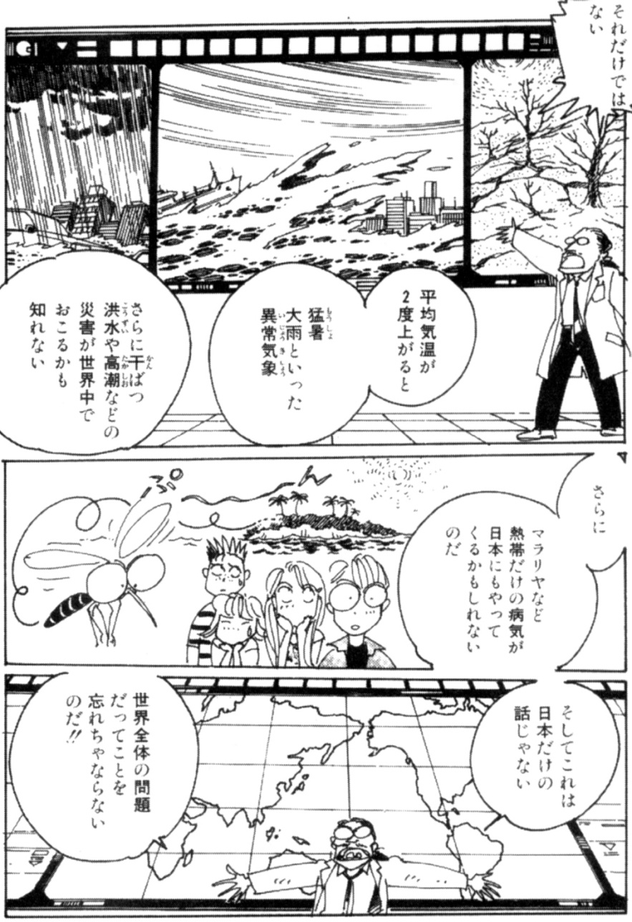
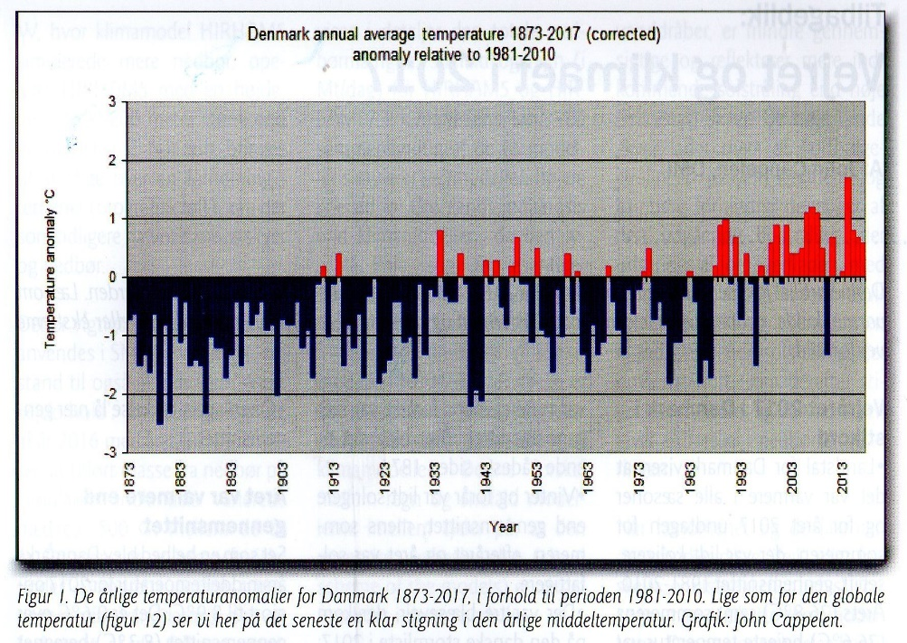
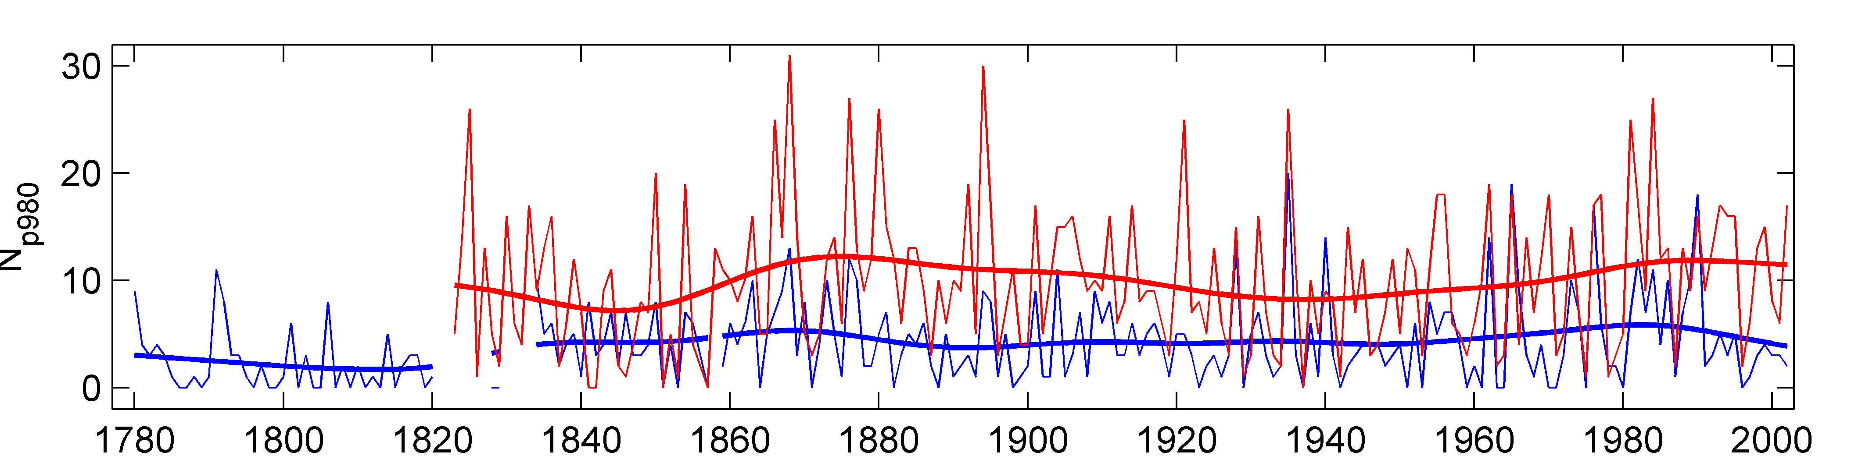
Zwei dominante Klassen von Konstruktionen von „Klimawandel“ - eine wissenschaftliche und eine Kulturelle – welche ist gestaltungsmächtiger?
Wissenschaftlich: Der menschengemachte Klimawandel ist real, kann eingeschränkt aber nicht völlig vermeiden werden
Kulturell „Klimakatastrophe“
Lund und Stockholm
Stürme
Notes:
27

Slide 28
Konkurrenz verschiedener Wissensansprüche
Derzeitige wissenschaftliche Konstruktion
Dominante derzeitige soziale Konstruktion: Klimakatastrophe
Skeptikerdiskurs
Veraltete wissenschaftliche Konstruktion: Klimadeterminismus
Kulturelle Konstruktion: Natur schlägt zurück
weitere

Slide 29
Konkurrenz verschiedener Wissensansprüche
Derzeitige wissenschaftliche Konstruktion
Vom Menschen ausgehende Prozesse beeinflussen das Klima – der Mensch verändert das globale Klima. Das Klima, das ist die Statistik des Wetters. Die Häufigkeitsverteilungen der Temperatur verschieben sich derzeit und in der absehbaren Zukunft fortgesetzt an fast allen Orten hin zu größerer Wärme; der Meeresspiegel steigt; die Regenmengen verändern sich. Auch einige extreme Wetterereignisse, wie etwa Starkniederschläge im Westwindgürtel der mittleren Breiten, werden sich in Häufigkeit und Intensität in Zukunft verändern. Diese Veränderungen sind verursacht vor allem durch die Freisetzung von Treibhausgasen, also insbesondere Kohlendioxid und Methan.
Dies wissenschaftliche Konstrukt des menschgemachten Klimawandels findet breite Unterstützung in den einschlägigen wissenschaftlichen Kreisen und wird insbesondere durch die kollektive Anstrengung des UNO-Klimarats „IPCC“ formuliert.

Slide 30
Konkurrenz verschiedener Wissensansprüche
Dominante derzeitige soziale Konstruktion: Klimakatastrophe
Das Klima ändert sich als Folge menschlichen Tuns, auch z. B. durch Entwaldung. Das Wetter ist weniger zuverlässig als früher, die Jahreszeiten sind unregelmäßiger, die Stürme gewaltiger. Die Wetterextreme nehmen katastrophale, vorher nie gewesene Formen an.
Fragt man nach der Ursache, so stößt man auf „menschliche Gier“ und „Dummheit“ als Antwort. Das sei der Mechanismus der Gerechtigkeit, der Rache der Natur, die zurückschlägt. Manchmal ist dann auch von Gott selbst die Rede.
Die Klimakatastrophe kann durch Einhalten des 2 Grad Zieles abgewendet werden, wobei das Engagement des Einzelnen (Verzicht auf Flugreisen, Nutzung des Fahrrads) einen signifikanten Beitrag darstellt.

Slide 31
Konkurrenz verschiedener Wissensansprüche
Skeptikerdiskurs
Vorstellungen, wonach die vorherrschende Erklärung zum menschgemachten Klimawandel und die dominanten politischen „Lösungsvorschlägen“ falsch sind, sind mannigfaltig. Einerseits gibt es Behauptungen, dass die Konzentration der Treibhausgase nicht aufgrund menschlichen Tuns ansteigt, oder dass die erwartete Wirkung davon deutlich überhöht sei, oder dass die Folgen des Klimawandels positiv oder zumindest kaum negativ zu sehen sind u.ä..
Gemeinsam ist diesen Erklärungen, dass Maßnahmen zur Minderung der Emissionen als zumindest derzeit nicht erforderlich und zielführend angesehen werden, und vielmehr einer schleichenden Sozialisierung und Disziplinierung der Gesellschaft dienen.

Slide 32
Konkurrenz verschiedener Wissensansprüche
Veraltete wissenschaftliche Konstruktion: Klimadeterminismus
Der Klimadeterminismus beschreibt das Klima als wesentlichen Faktor für die Entwicklung,und den Fall von Zivilisationen, für die Überlegenheit von gewissen Weltregionen über andere, für Kriminalität, Gewalt, Lernfähigkeit, Bibliotheksnutzung, Aktienkurse und vieles andere mehr. Diese Sichtweise stand im direkten Zusammenhang mit der Begründung für Kolonialismus, und ist implizit in vielen heutigen Szenarien über die Folgen des menschgemachten Klimawandels enthalten.
Ein wesentlicher Aspekt ist die Forderung, dass Menschen mit ihrem Klima in Harmonie leben, dass daher jede Störung des Klimas zu ernsthaften Störungen im Leben der Menschen und im Erfolg der Zivilisationen haben muss.

Slide 33
Konkurrenz verschiedener Wissensansprüche
Kulturelle Konstruktion: Natur schlägt zurück
Historisch sehr alt ist die Vorstellung, dass höhere Kräfte das Klima nutzen, um eine sündige Gesellschaft zu bestrafen, und so ein gottgefälliges / umweltgefälliges Leben anzumahnen. Katastrophen spielen in diesem Zusammenhang eine konstruktive Rolle.
Die Natur wird zum Anzeiger des Umfangs und der Intensität des sündigen Verhaltens.
Ursprünglich waren Gottheiten dien höheren Kräfte, heute ist es „die Umwelt“.

Slide 34
“Klimafalle”: Probleme mit dem Wissen
Nachhaltiger Umgang mit der Ressource „wissenschaftliches Wissen“.
Instrumentalisierung der Perspektiven nachteiliger, menschlich verursachter Klimaänderungen für politische und wirtschaftliche Zwecke.
Die Autorität des wissenschaftlichen Wissens wird genutzt, um politisch opportune Aussagen in Wahrheiten zu transformieren, und so den politischen Prozeß auf die Frage der Umsetzung zu reduzieren (Entpolitisierung von Entscheidungen)
Herabstufung anderer gesellschaftlicher Herausforderungen, da sie als Folge eines vorgeblichen Ursprungsproblems „Klimawandel“ verstanden werden.
Wissenschaft wird „post-normal“, d.h. Wissenschaft gilt dann als „gut“, wenn sie die gesellschaftlich erwünschten („richtigen“) Schlüsse legitimiert, nicht wenn sie methodisch solide vorgeht.

Slide 35
Wissenschaft als Berater von Politik
Wissenschaft kann die derzeit beste Erklärung anbieten um zu bewerten, wie Dinge zusammenhängen, und wie Systeme auf externe Antriebe reagieren. (z.B. Klima auf Emissionen von Treibhausgasen)
Diese Erklärungen sind „beste“, weil sie im Wesentlichen im Rahmen der CUDOS Normen erarbeitet wurden, also unparteiisch, ohne Ansehen der Person, ohne Rücksicht auf Interessen und unter dauerndem Falsifikationsdruck der wissenschaftlichen Gemeinschaft.
Diese Erklärungen stellen nicht „Wahrheit“ dar – im Sinne von „ewig“, sind aber gegenwärtig widerspruchsfrei zu anderen Erklärungen und zu Daten und Beobachtungen.
Wissenschaft kann keine Empfehlungen für politische Entscheidungen geben, weil Politik ein sozialer Prozess ist, der widerstreitende Interessen ausgleicht.
Diese Interessen sind sozial konstruiert unter Berücksichtigung von Kultur und Macht.
Wissenschaft kann (oft) bewerten, mit welchen Folgen Entscheidungsoptionen in dem jeweiligen Fach verbunden sind; oft ist dies auch die Feststellung, dass gewisse Optionen mit vorgegeben Zielen inkonsistent sind. (z.B.: Das 2 Grad Ziel ist nur erreichbar, wenn die Netto-Emissionen bis 2050 auf Null gehen.)
In diesem Sinne bewertet Wissenschaft Optionen nach Wirksamkeit und Nebenwirkungen im Rahmen der disziplinären Kompetenz.

Slide 36
Der menschgemachte Klimawandel ist eine reale Herausforderung und muß politisch verhandelt werden, sowohl im Hinblick auf Minderung der Emissionen als auch unvermeidbarer Anpassung. Die entscheidende Frage ist die nach der Wirksamkeit von Maßnahmen, sowohl bei der Anpassung an nicht-vermiedenen Klimawandel als auch bei der Minderung der Emissionen. Wissenschaft kann helfen festzustellen, welche Maßnahmen wie wirksam sind. Wissenschaft kann nicht feststellen, welche Maßnahmen politisch „richtig“ sind. „Listen to the science“ macht Sinn, „follow the science“ nicht. Die gesellschaftliche Willensbildung berücksichtigt diese Feststellungen, entscheidet aber nach politischer Abwägung und Logik. Demokratie ist geeignet für den Umgang mit dem Klimawandel, weil - die Komplexität des Themas durch die Teilnahme aller gesellschaftlichen Gruppen berücksichtigt wird (keine Schnellschüsse, die scheinbar auf den Klimawandel abheben, aber in Wirklichkeit andere Absichten verfolgen), - demokratische Systeme lernfähig sind, - sie eine bessere gesellschaftliche Akzeptanz für Maßnahmen ermöglicht.

Slide 37
Der Klimawandel: Lage und Optionen des Umgangs
Klimawandel: Lage und Optionen
Klimawandel ist real, weitgehend menschgemacht, und in Maßen steuerbar durch die Emissionen von Treibhausgasen.
Das Konzept der Kipppunkte ist akademisch attraktiv, findet aber durch die Analyse der bestehenden Lage kaum Unterstützung, etwa durch das IPCC. Es ist aber politisch wirksam.
Der deutsche Beitrag zum Klimawandel ist gegenwärtig gering (absolut, nicht in pro-Kopf Mengen). Für den Klimawandel geht es um die globale Gesamtmenge, nicht um Gerechtigkeit (Kohlenstoffbudget)
Klimawandel kann nicht gänzlich vermieden werden. Ein Endpunkt des Anstieges der globalen Mitteltemperatur von 1.5 oder 2 Grad wäre ein großer Erfolg.
Das wirtschaftliche System, das hinter den weltweiten Emissionen steht - Industrie, Verkehr, Energie und Mikroklimate (Heizung, Kühlung) – ist träge und nur auf Zeitskalen von Jahrzehnten veränderbar.
Da die Treibhausgasemissionen in Ihrer Summe wirken, kann eine merkbare Steuerung des globalen menschgemachten Klimawandels nur gelingen, wenn die großen Emittenten (China, Indien, USA und EU) teilnehmen. Innovative Maßnahmen, die in Deutschland zur Emissionsminderung implementiert werden, bleiben weitgehend wirkungslos, sofern diese nicht zur Nachahmung durch andere Akteure führen.
Diese Nachahmung kann durch ökonomische Vorteile initiiert werden, nicht durch moralische oder politische Ansprüche. Technologische Innovationen scheinen mir die einzige realistische Perspektive, eine ökonomisch motivierte Nachahmung in signifikantem Ausmaß zu erreichen.

Slide 38
Der Klimawandel: Lage und Optionen des Umgangs
Klimawandel: Anpassung
Es geht nicht um Anpassung ODER Klimaschutz sondern um Anpassung UND Klimaschutz
Auch wenn es gelingt, den Klimawandel durch eine erfolgreiche Klimaschutzpolitik wirksam zu begrenzen, so entfaltet sich doch ein Klimawandel, an dessen Folgen Anpassung erforderlich sind.
Anpassung ist etwas grundsätzlich Anderes als Klimaschutz, da sie auf eine Minderung der Verletzlichkeit vor Ort abheben und nicht, wie der Klimaschutz, auf eine Minderung der Emissionen.
Anpassung ist primär eine lokale oder regionale Aufgabe; Klimaschutz eine globale.
Es gilt, lokale und regionale Risiken zu bestimmen, und realistische Erwartungen über deren zukünftige Entwicklungen zu entwickeln. In Heidelberg sind die Risiken andere als in Flensburg.
Eine lokale Überwachung des Wettergeschehens und damit der Klimaentwicklung sollte vor Ort betrieben werden, etwa als Teil des schulischen Curriculums.

Slide 39
25 unabhängige Beiträge beleuchten, wie der Klimawandel heute verstanden werden kann – und wie Gesellschaften verantwortungsvoll mit ihm umgehen können. Die Texte stammen aus der Mitte der Klima- und Klimawirkungsforschung. Sie folgen dem klar belegten Befund, dass der Klimawandel menschengemacht ist, ohne jedoch das Bild einer bevorstehenden Klimakatastrophe zu zeichnen.
Im Mittelpunkt steht die Notwendigkeit: Klimaschutz durch Emissionsminderung und gleichzeitige Anpassung an unvermiedene Veränderungen sowie gegenwärtige Klimarisiken. Nicht „Entweder-oder“, sondern „Sowohl-als-auch“.
Zugleich richten sich die Beiträge gegen die wachsende Klimaangst, die derzeit besonders an Schulen um sich greift – und setzen ihr faktenbasierte Einordnung und konstruktive Perspektiven entgegen.

